Slide 1
ΗΛΕΚΤΡΟΝΙΚΟ ΕΜΠΟΡΙΟ
Ελληνική Δημοκρατία
Τεχνολογικό Εκπαιδευτικό Ίδρυμα Ηπείρου
Ενότητα 5 : Δομές Ελέγχου της γλώσσας PHP
Ιωάννης Τσούλος

Slide 2
Ανοιχτά Ακαδημαϊκά Μαθήματα στο ΤΕΙ Ηπείρου
Τμήμα Μηχανικών Πληροφορικής ΤΕ
Ηλεκτρονικό εμπόριο
Ενότητα 5 : Δομές Ελέγχου της γλώσσας PHP
Ιωάννης Τσούλος
Επίκουρος Καθηγητής
Άρτα, 2015

Slide 3
Άδειες Χρήσης
ΗΛΕΚΤΡΟΝΙΚΟ ΕΜΠΟΡΙΟ, Ενότητα 5, ΤΜΗΜΑ ΜΗΧΑΝΙΚΩΝ ΠΛΗΡΟΦΟΡΙΚΗΣ ΤΕ,
ΤΕΙ ΗΠΕΙΡΟΥ- Ανοιχτά Ακαδημαϊκά Μαθήματα στο ΤΕΙ Ηπείρου
Το παρόν εκπαιδευτικό υλικό υπόκειται σε άδειες χρήσης Creative Commons.
Για εκπαιδευτικό υλικό, όπως εικόνες, που υπόκειται σε άλλου τύπου άδειας χρήσης, η άδεια χρήσης αναφέρεται ρητώς.

Slide 4
Χρηματοδότηση
ΗΛΕΚΤΡΟΝΙΚΟ ΕΜΠΟΡΙΟ, Ενότητα 5, ΤΜΗΜΑ ΜΗΧΑΝΙΚΩΝ ΠΛΗΡΟΦΟΡΙΚΗΣ ΤΕ,
ΤΕΙ ΗΠΕΙΡΟΥ- Ανοιχτά Ακαδημαϊκά Μαθήματα στο ΤΕΙ Ηπείρου
Το έργο υλοποιείται στο πλαίσιο του Επιχειρησιακού Προγράμματος «Εκπαίδευση και Δια Βίου Μάθηση» και συγχρηματοδοτείται από την Ευρωπαϊκή Ένωση (Ευρωπαϊκό Κοινωνικό Ταμείο) και από εθνικούς πόρους.
Το έργο «Ανοικτά Ακαδημαϊκά Μαθήματα στο TEI Ηπείρου» έχει χρηματοδοτήσει μόνο τη αναδιαμόρφωση του εκπαιδευτικού υλικού.
Το παρόν εκπαιδευτικό υλικό έχει αναπτυχθεί στα πλαίσια του εκπαιδευτικού έργου του διδάσκοντα.

Slide 5
Σκοποί ενότητας
ΗΛΕΚΤΡΟΝΙΚΟ ΕΜΠΟΡΙΟ, Ενότητα 5, ΤΜΗΜΑ ΜΗΧΑΝΙΚΩΝ ΠΛΗΡΟΦΟΡΙΚΗΣ ΤΕ,
ΤΕΙ ΗΠΕΙΡΟΥ- Ανοιχτά Ακαδημαϊκά Μαθήματα στο ΤΕΙ Ηπείρου
Εφαρμογή των δομών ελέγχου της PHP (δομές επιλογής και δομές ανακυκλώσεως).

Slide 6
Περιεχόμενα ενότητας
ΗΛΕΚΤΡΟΝΙΚΟ ΕΜΠΟΡΙΟ, Ενότητα 5, ΤΜΗΜΑ ΜΗΧΑΝΙΚΩΝ ΠΛΗΡΟΦΟΡΙΚΗΣ ΤΕ,
ΤΕΙ ΗΠΕΙΡΟΥ- Ανοιχτά Ακαδημαϊκά Μαθήματα στο ΤΕΙ Ηπείρου
Δομές Ελέγχου της PHP
Απλός επιλογέας-πολλαπλός επιλογέας
Επανάληψη με while
Επανάληψη με do .. While
Επανάληψη με for

Slide 7
Χρήση Διατάξεων

Slide 8
Ηλεκτρονικό Εμπόριο
Δομές Ελέγχου της γλώσσας PHP

Slide 9
Αριθμητικοί τελεστές
ΗΛΕΚΤΡΟΝΙΚΟ ΕΜΠΟΡΙΟ, Ενότητα 5, ΤΜΗΜΑ ΜΗΧΑΝΙΚΩΝ ΠΛΗΡΟΦΟΡΙΚΗΣ ΤΕ,
ΤΕΙ ΗΠΕΙΡΟΥ- Ανοιχτά Ακαδημαϊκά Μαθήματα στο ΤΕΙ Ηπείρου
Μια γλώσσα προγραμματισμού θεωρείται νεκρή χωρίς δομές ελέγχου. Οι δομές ελέγχου πάντα περιορίζονταν σε δύο κατηγορίες:
Δομές επιλογής (αποφασίζουμε για το ποια θα είναι η επόμενη εντολή που θα εκτελεστεί χρησιμοποιώντας μία λογική συνθήκη)
Δομές ανακυκλώσεως (μια ομάδα εντολών εκτελείται πολλές φορές με βάση μία λογική συνθήκη ή έναν προκαθορισμένο αριθμό επαναλήψεων).

Slide 10
Απλός επιλογέας
ΗΛΕΚΤΡΟΝΙΚΟ ΕΜΠΟΡΙΟ, Ενότητα 5, ΤΜΗΜΑ ΜΗΧΑΝΙΚΩΝ ΠΛΗΡΟΦΟΡΙΚΗΣ ΤΕ,
ΤΕΙ ΗΠΕΙΡΟΥ- Ανοιχτά Ακαδημαϊκά Μαθήματα στο ΤΕΙ Ηπείρου
Ο απλός επιλογέας αποφασίζει για την επόμενη εντολή που θα εκτελεστεί με την χρήση μιας λογικής συνθήκης. Η σύνταξή του είναι
if(condition)
{
group1;
}
Που σημαίνει πως αν ισχύει η λογική συνθήκη condition, τότε εκτελείται η ομάδα εντολών group1. Διαφορετικά αυτή η ομάδα εντολών δεν εκτελείται.

Slide 11
Απλός επιλογέας
ΗΛΕΚΤΡΟΝΙΚΟ ΕΜΠΟΡΙΟ, Ενότητα 5, ΤΜΗΜΑ ΜΗΧΑΝΙΚΩΝ ΠΛΗΡΟΦΟΡΙΚΗΣ ΤΕ,
ΤΕΙ ΗΠΕΙΡΟΥ- Ανοιχτά Ακαδημαϊκά Μαθήματα στο ΤΕΙ Ηπείρου
<?
$a=1;
$b=2;
if($b < $a)
{
$b=$a;
}
echo “b=$b a=$a”;
?>

Slide 12
Απλός επιλογέας
ΗΛΕΚΤΡΟΝΙΚΟ ΕΜΠΟΡΙΟ, Ενότητα 5, ΤΜΗΜΑ ΜΗΧΑΝΙΚΩΝ ΠΛΗΡΟΦΟΡΙΚΗΣ ΤΕ,
ΤΕΙ ΗΠΕΙΡΟΥ- Ανοιχτά Ακαδημαϊκά Μαθήματα στο ΤΕΙ Ηπείρου
Φυσικά πάντα δεν υπάρχει ένας μόνο δρόμος στις αποφάσεις. Για αυτόν τον λόγο έχει προβλεφτεί να υπάρχει και ένα else για να καλύψει αυτήν την
περίπτωση, όπως δείχνει το επόμενο παράδειγμα

Slide 13
ΗΛΕΚΤΡΟΝΙΚΟ ΕΜΠΟΡΙΟ, Ενότητα 5, ΤΜΗΜΑ ΜΗΧΑΝΙΚΩΝ ΠΛΗΡΟΦΟΡΙΚΗΣ ΤΕ,
ΤΕΙ ΗΠΕΙΡΟΥ- Ανοιχτά Ακαδημαϊκά Μαθήματα στο ΤΕΙ Ηπείρου
<?
$a=1;
$b=2;
if($a < $b)
{
echo “TO A EINAI ΜΙΚΡΟΤΕΡΟ ΤΟΥ Β”;
}
else
{
echo “ΤΟ Β ΕΙΝΑΙ ΜΙΚΡΟΤΕΡΟ ΤΟΥ Α”;
}
?>

Slide 14
Πολλαπλός επιλογέας
ΗΛΕΚΤΡΟΝΙΚΟ ΕΜΠΟΡΙΟ, Ενότητα 5, ΤΜΗΜΑ ΜΗΧΑΝΙΚΩΝ ΠΛΗΡΟΦΟΡΙΚΗΣ ΤΕ,
ΤΕΙ ΗΠΕΙΡΟΥ- Ανοιχτά Ακαδημαϊκά Μαθήματα στο ΤΕΙ Ηπείρου
Εκτός του απλού επιλογέα υπάρχει και ο πολλαπλός επιλογέας, στον οποίο δεν εξετάζουμε μόνον μία περίπτωση για να πάρουμε απόφαση για την επόμενη εντολή, αλλά περισσότερες.

Slide 15
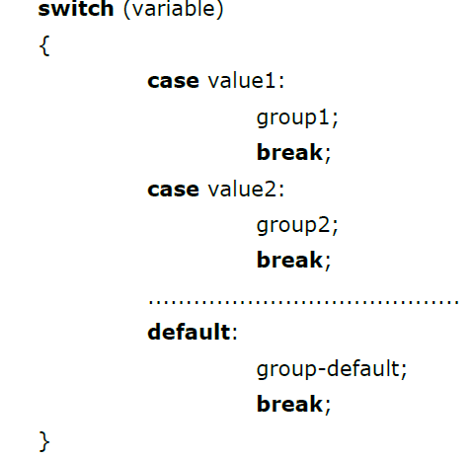
Πολλαπλός επιλογέας
ΗΛΕΚΤΡΟΝΙΚΟ ΕΜΠΟΡΙΟ, Ενότητα 5, ΤΜΗΜΑ ΜΗΧΑΝΙΚΩΝ ΠΛΗΡΟΦΟΡΙΚΗΣ ΤΕ,
ΤΕΙ ΗΠΕΙΡΟΥ- Ανοιχτά Ακαδημαϊκά Μαθήματα στο ΤΕΙ Ηπείρου

Slide 16
Πολλαπλός επιλογέας
ΗΛΕΚΤΡΟΝΙΚΟ ΕΜΠΟΡΙΟ, Ενότητα 5, ΤΜΗΜΑ ΜΗΧΑΝΙΚΩΝ ΠΛΗΡΟΦΟΡΙΚΗΣ ΤΕ,
ΤΕΙ ΗΠΕΙΡΟΥ- Ανοιχτά Ακαδημαϊκά Μαθήματα στο ΤΕΙ Ηπείρου
Αν η τιμή της μεταβλητής είναι ίση με value1, τότε εκτελούνται οι εντολές group1.
Διαφορετικά ελέγχουμε αν είναι ίση με value2.
Αν είναι έτσι, εκτελούνται οι εντολές group2.
Αν δεν βρεθεί ταίριασμα εκτελούνται οι εντολές που ακολουθούν πρόταση default. Εδώ θα πρέπει να επισημάνουμε τα ακόλουθα σε σχέση με την switch.

Slide 17
Πολλαπλός επιλογέας
ΗΛΕΚΤΡΟΝΙΚΟ ΕΜΠΟΡΙΟ, Ενότητα 5, ΤΜΗΜΑ ΜΗΧΑΝΙΚΩΝ ΠΛΗΡΟΦΟΡΙΚΗΣ ΤΕ,
ΤΕΙ ΗΠΕΙΡΟΥ- Ανοιχτά Ακαδημαϊκά Μαθήματα στο ΤΕΙ Ηπείρου
1.Οι εντολές break δεν είναι απαραίτητες για την συντακτική εγκυρότητα της switch.
Αν δεν υπάρχουν όμως τότε θα εκτελεστεί και το επόμενο μπλοκ εντολών μετά το πρώτο ταίριασμα της μεταβλητής.
2.Η πρόταση default δεν είναι επίσης απαραίτητη. Ωστόσο, συνίσταται η χρήση της προκειμένου να εξασφαλίσουμε πως τουλάχιστον μία ομάδα εντολών θα εκτελεστεί αλλά και πως έχουμε καλύψει όλες τις πιθανές περιπτώσεις για την τιμή της μεταβλητής.

Slide 18
Πολλαπλός επιλογέας
ΗΛΕΚΤΡΟΝΙΚΟ ΕΜΠΟΡΙΟ, Ενότητα 5, ΤΜΗΜΑ ΜΗΧΑΝΙΚΩΝ ΠΛΗΡΟΦΟΡΙΚΗΣ ΤΕ,
ΤΕΙ ΗΠΕΙΡΟΥ- Ανοιχτά Ακαδημαϊκά Μαθήματα στο ΤΕΙ Ηπείρου
3. Δεν πρέπει σε καμία περίπτωση η πρόταση switch να θεωρηθεί ισοδύναμη με πολλαπλά if.
Στα πολλαπλά if δεν έχουμε μόνον ελέγχους για ισότητα.

Slide 19
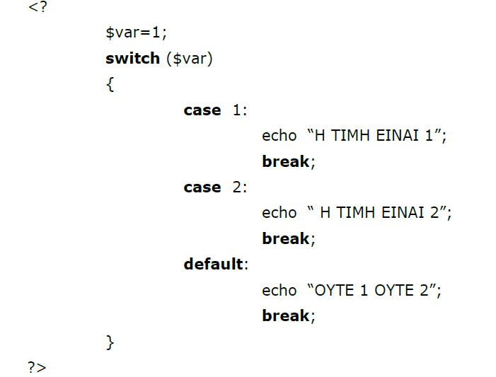
Πολλαπλός επιλογέας-παράδειγμα1
ΗΛΕΚΤΡΟΝΙΚΟ ΕΜΠΟΡΙΟ, Ενότητα 5, ΤΜΗΜΑ ΜΗΧΑΝΙΚΩΝ ΠΛΗΡΟΦΟΡΙΚΗΣ ΤΕ,
ΤΕΙ ΗΠΕΙΡΟΥ- Ανοιχτά Ακαδημαϊκά Μαθήματα στο ΤΕΙ Ηπείρου

Slide 20
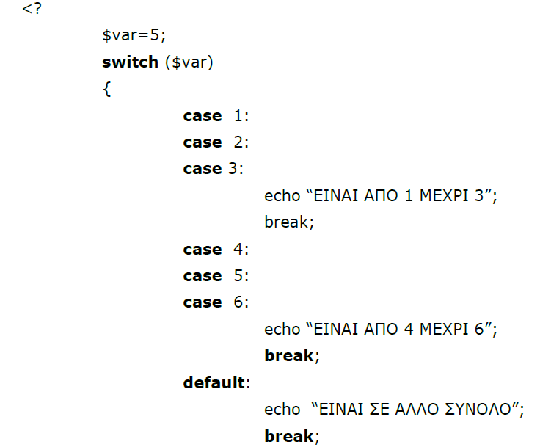
Πολλαπλός επιλογέας-παράδειγμα2
ΗΛΕΚΤΡΟΝΙΚΟ ΕΜΠΟΡΙΟ, Ενότητα 5, ΤΜΗΜΑ ΜΗΧΑΝΙΚΩΝ ΠΛΗΡΟΦΟΡΙΚΗΣ ΤΕ,
ΤΕΙ ΗΠΕΙΡΟΥ- Ανοιχτά Ακαδημαϊκά Μαθήματα στο ΤΕΙ Ηπείρου
Αν η μεταβλητή είναι από 1 μέχρι 3 εμφανίζεται το
πρώτο μήνυμα.
Αν είναι από 4 μέχρι 6 το δεύτερο αλλιώς το τρίτο.
Δεν είναι ιδιαίτερα βολικός τρόπος για να καλύψουμε σύνολα αλλά τουλάχιστον είναι
ένας τρόπος.

Slide 21
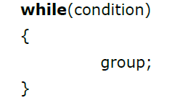
Επανάληψη με while
ΗΛΕΚΤΡΟΝΙΚΟ ΕΜΠΟΡΙΟ, Ενότητα 5, ΤΜΗΜΑ ΜΗΧΑΝΙΚΩΝ ΠΛΗΡΟΦΟΡΙΚΗΣ ΤΕ,
ΤΕΙ ΗΠΕΙΡΟΥ- Ανοιχτά Ακαδημαϊκά Μαθήματα στο ΤΕΙ Ηπείρου
Ο απλούστερος τρόπος για να γράψουμε μία επανάληψη είναι με την χρήση της εντολής while.
Η σύνταξή της είναι ίδια με αυτήν που συναντάμε στην C, δηλαδή:

Slide 22
Επανάληψη με while
ΗΛΕΚΤΡΟΝΙΚΟ ΕΜΠΟΡΙΟ, Ενότητα 5, ΤΜΗΜΑ ΜΗΧΑΝΙΚΩΝ ΠΛΗΡΟΦΟΡΙΚΗΣ ΤΕ,
ΤΕΙ ΗΠΕΙΡΟΥ- Ανοιχτά Ακαδημαϊκά Μαθήματα στο ΤΕΙ Ηπείρου
Δηλαδή όσο ισχύει η condition εκτελούνται οι εντολές στην ομάδα εντολών group.
Ένα απλό παράδειγμα είναι αυτό ενός απλού μετρητή:

Slide 23
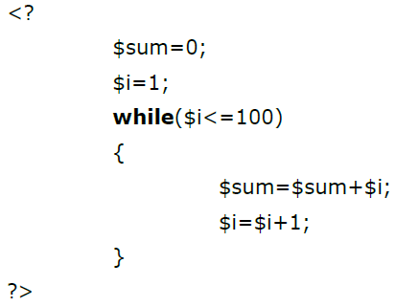
Υπολογισμός αθροίσματος
ΗΛΕΚΤΡΟΝΙΚΟ ΕΜΠΟΡΙΟ, Ενότητα 5, ΤΜΗΜΑ ΜΗΧΑΝΙΚΩΝ ΠΛΗΡΟΦΟΡΙΚΗΣ ΤΕ,
ΤΕΙ ΗΠΕΙΡΟΥ- Ανοιχτά Ακαδημαϊκά Μαθήματα στο ΤΕΙ Ηπείρου
ο βρόγχος while δεν είναι πάντα ο πλέον κατάλληλος για προκαθορισμένο πλήθος επαναλήψεων, καθώς θα πρέπει να
φροντίζουμε για την
ανανέωση της μεταβλητής που ελέγχει τον βρόγχο.
αν ξεχάσουμε την αύξηση
της μεταβλητής $i, τότε θα έχουμε έναν ατέρμονό βρόγχο.

Slide 24
Επανάληψη με do .. while
ΗΛΕΚΤΡΟΝΙΚΟ ΕΜΠΟΡΙΟ, Ενότητα 5, ΤΜΗΜΑ ΜΗΧΑΝΙΚΩΝ ΠΛΗΡΟΦΟΡΙΚΗΣ ΤΕ,
ΤΕΙ ΗΠΕΙΡΟΥ- Ανοιχτά Ακαδημαϊκά Μαθήματα στο ΤΕΙ Ηπείρου
Η σύνταξη του βρόχου do..while του έχει ως ακολούθως:
το σύνολο εντολών θα εκτελεστεί και ύστερα θα ελέγξουμε αν η συνθήκη είναι αληθής ή ψευδής.
Η διαφορά με τον προηγούμενο βρόγχο
είναι ότι με το do...while οι εντολές θα εκτελεστούν τουλάχιστον μία φορά.

Slide 25
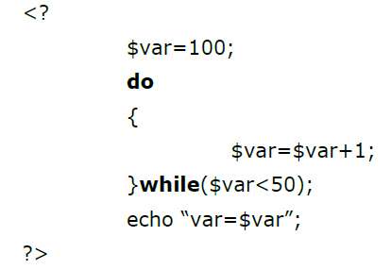
Επανάληψη με do .. while
ΗΛΕΚΤΡΟΝΙΚΟ ΕΜΠΟΡΙΟ, Ενότητα 5, ΤΜΗΜΑ ΜΗΧΑΝΙΚΩΝ ΠΛΗΡΟΦΟΡΙΚΗΣ ΤΕ,
ΤΕΙ ΗΠΕΙΡΟΥ- Ανοιχτά Ακαδημαϊκά Μαθήματα στο ΤΕΙ Ηπείρου
Μετά την εκτέλεση του κώδικα η τιμή του $var
θα είναι 101, αφού θα εκτελεστεί ο βρόγχος τουλάχιστον μία φορά.

Slide 26
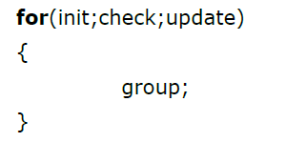
Επανάληψη με for
ΗΛΕΚΤΡΟΝΙΚΟ ΕΜΠΟΡΙΟ, Ενότητα 5, ΤΜΗΜΑ ΜΗΧΑΝΙΚΩΝ ΠΛΗΡΟΦΟΡΙΚΗΣ ΤΕ,
ΤΕΙ ΗΠΕΙΡΟΥ- Ανοιχτά Ακαδημαϊκά Μαθήματα στο ΤΕΙ Ηπείρου
Η σύνταξή της εντολής for είναι ίδια με αυτήν που συναντάμε στην γλώσσα C, δηλαδή:

Slide 27
Η σημασία των “παραμέτρων” του for
ΗΛΕΚΤΡΟΝΙΚΟ ΕΜΠΟΡΙΟ, Ενότητα 5, ΤΜΗΜΑ ΜΗΧΑΝΙΚΩΝ ΠΛΗΡΟΦΟΡΙΚΗΣ ΤΕ,
ΤΕΙ ΗΠΕΙΡΟΥ- Ανοιχτά Ακαδημαϊκά Μαθήματα στο ΤΕΙ Ηπείρου
init:
Είναι μία εντολή που εκτελείται σε κάθε περίπτωση πριν την έναρξη του βρόγχου ακόμα και αν οι εντολές στο σώμα του δεν εκτελεστούν καμία φορά.
check:
Είναι μία λογική συνθήκη που εκτελείται πριν την κάθε επανάληψη. Αν εξαρχής δεν είναι αληθής , τότε οι εντολές στο σώμα του βρόγχου δεν θα εκτελεστούν καμία φορά.
Update:
Είναι μία εντολή που εκτελείται στο τέλος του βρόγχου μετά την εκτέλεση των εντολών στο σώμα του βρόγχου και οπωσδήποτε πριν τον έλεγχο της συνθήκης check.

Slide 28
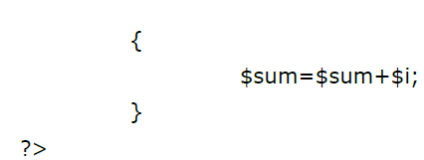
Η σημασία των “παραμέτρων” του for
ΗΛΕΚΤΡΟΝΙΚΟ ΕΜΠΟΡΙΟ, Ενότητα 5, ΤΜΗΜΑ ΜΗΧΑΝΙΚΩΝ ΠΛΗΡΟΦΟΡΙΚΗΣ ΤΕ,
ΤΕΙ ΗΠΕΙΡΟΥ- Ανοιχτά Ακαδημαϊκά Μαθήματα στο ΤΕΙ Ηπείρου
Aπλό παράδειγμα του βρόγχου:

Slide 29
Η σημασία των “παραμέτρων” του for
ΗΛΕΚΤΡΟΝΙΚΟ ΕΜΠΟΡΙΟ, Ενότητα 5, ΤΜΗΜΑ ΜΗΧΑΝΙΚΩΝ ΠΛΗΡΟΦΟΡΙΚΗΣ ΤΕ,
ΤΕΙ ΗΠΕΙΡΟΥ- Ανοιχτά Ακαδημαϊκά Μαθήματα στο ΤΕΙ Ηπείρου
Κάποιες από τις παραμέτρους του βρόγχου μπορούν να παραληφθούν, αλλά με κανέναν τρόπο δεν παραλείπονται τα Ελληνικά ερωτηματικά που τις διαχωρίζουν.
π.χ. στην επόμενη πρόταση δεν υπάρχει init και update και όμως ο βρόγχος δουλεύει κανονικά.

Slide 30
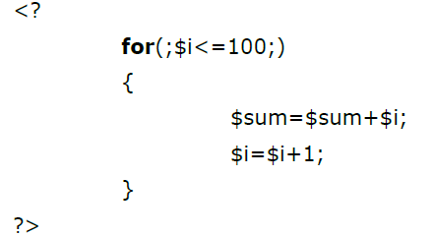
Η σημασία των “παραμέτρων” του for
ΗΛΕΚΤΡΟΝΙΚΟ ΕΜΠΟΡΙΟ, Ενότητα 5, ΤΜΗΜΑ ΜΗΧΑΝΙΚΩΝ ΠΛΗΡΟΦΟΡΙΚΗΣ ΤΕ,
ΤΕΙ ΗΠΕΙΡΟΥ- Ανοιχτά Ακαδημαϊκά Μαθήματα στο ΤΕΙ Ηπείρου
Στην παραπάνω περίπτωση η πρόταση for είναι ισοδύναμη με ένα while.

Slide 31
ΗΛΕΚΤΡΟΝΙΚΟ ΕΜΠΟΡΙΟ, Ενότητα 5, ΤΜΗΜΑ ΜΗΧΑΝΙΚΩΝ ΠΛΗΡΟΦΟΡΙΚΗΣ ΤΕ,
ΤΕΙ ΗΠΕΙΡΟΥ- Ανοιχτά Ακαδημαϊκά Μαθήματα στο ΤΕΙ Ηπείρου
Σημειώματα

Slide 32
Σημείωμα Αδειοδότησης
ΗΛΕΚΤΡΟΝΙΚΟ ΕΜΠΟΡΙΟ, Ενότητα 5, ΤΜΗΜΑ ΜΗΧΑΝΙΚΩΝ ΠΛΗΡΟΦΟΡΙΚΗΣ ΤΕ,
ΤΕΙ ΗΠΕΙΡΟΥ- Ανοιχτά Ακαδημαϊκά Μαθήματα στο ΤΕΙ Ηπείρου
Το παρόν υλικό διατίθεται με τους όρους της άδειας χρήσης Creative Commons Αναφορά Δημιουργού-Μη Εμπορική Χρήση-Όχι Παράγωγα Έργα 4.0 Διεθνές [1] ή μεταγενέστερη. Εξαιρούνται τα αυτοτελή έργα τρίτων π.χ. φωτογραφίες, Διαγράμματα κ.λ.π., τα οποία εμπεριέχονται σε αυτό και τα οποία αναφέρονται μαζί με τους όρους χρήσης τους στο «Σημείωμα Χρήσης Έργων Τρίτων».
Ο δικαιούχος μπορεί να παρέχει στον αδειοδόχο ξεχωριστή άδεια να χρησιμοποιεί το έργο για εμπορική χρήση, εφόσον αυτό του ζητηθεί.
[1]
http://creativecommons.org/licenses/by-nc-nd/4.0/deed.el

Slide 33
Σημείωμα Αναφοράς
ΗΛΕΚΤΡΟΝΙΚΟ ΕΜΠΟΡΙΟ, Ενότητα 5, ΤΜΗΜΑ ΜΗΧΑΝΙΚΩΝ ΠΛΗΡΟΦΟΡΙΚΗΣ ΤΕ,
ΤΕΙ ΗΠΕΙΡΟΥ- Ανοιχτά Ακαδημαϊκά Μαθήματα στο ΤΕΙ Ηπείρου
Copyright Τεχνολογικό Ίδρυμα Ηπείρου. Ιωάννης Τσούλος.
Ηλεκτρονικό Εμπόριο.
Έκδοση: 1.0 Άρτα, 2015.
Διαθέσιμο από τη δικτυακή διεύθυνση:
http://eclass.teiep.gr/courses/COMP100/

Slide 34
ΗΛΕΚΤΡΟΝΙΚΟ ΕΜΠΟΡΙΟ, Ενότητα 5, ΤΜΗΜΑ ΜΗΧΑΝΙΚΩΝ ΠΛΗΡΟΦΟΡΙΚΗΣ ΤΕ
ΤΕΙ ΗΠΕΙΡΟΥ- Ανοιχτά Ακαδημαϊκά Μαθήματα στο ΤΕΙ Ηπείρου
Τέλος Ενότητας
Επεξεργασία: Βαΐτσα Τσακστάρα
Άρτα, 2015

Slide 35
ΗΛΕΚΤΡΟΝΙΚΟ ΕΜΠΟΡΙΟ, Ενότητα 5, ΤΜΗΜΑ ΜΗΧΑΝΙΚΩΝ ΠΛΗΡΟΦΟΡΙΚΗΣ ΤΕ
ΤΕΙ ΗΠΕΙΡΟΥ- Ανοιχτά Ακαδημαϊκά Μαθήματα στο ΤΕΙ Ηπείρου
Σημειώματα

Slide 36
ΗΛΕΚΤΡΟΝΙΚΟ ΕΜΠΟΡΙΟ, Ενότητα 5, ΤΜΗΜΑ ΜΗΧΑΝΙΚΩΝ ΠΛΗΡΟΦΟΡΙΚΗΣ ΤΕ
ΤΕΙ ΗΠΕΙΡΟΥ- Ανοιχτά Ακαδημαϊκά Μαθήματα στο ΤΕΙ Ηπείρου
Βιβλιογραφία
Ηλεκτρονικό Εμπόριο Πομπόρτσης-Τσούφλας, Εκδόσεις Τζιόλα 2002
Ηλεκτρονικό Εμπόριο, Αρχές και Εξελίξεις, E. Turban, Εκδόσεις Γκιούρδας
Ηλεκτρονικό Εμπόριο Γ. Δουκίδης
Ηλεκτρονικό Εμπόριο Ν. Γεωργόπουλος
Εγχειρίδιο Προγραμματισμού E-Commerce με ASP Stephen Walther, Jonathan Levine
ASP Web Development Εύκολα και γρήγορα
Java Οδηγός Προγραμματισμού για E-Commerce με XML και JSP
Apache web server
Mysql database server
Η γλώσσα προγραμματισμού php

Slide 37
Τέλος Ενότητας

